Slide 1
Презентация для учебника
Козлова С. А., Рубин А. Г.
«Математика, 6 класс. Ч. 2»
ГЛАВА VI. ЦЕЛЫЕ ЧИСЛА
6.4. Сложение целых чисел
Школа 2100
school2100.ru

Slide 2
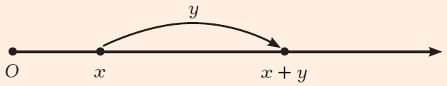
Сложение
целых чисел
Нахождение суммы с помощью передвижения по числовой прямой
Сумму натуральных чисел можно находить
с помощью передвижения по числовому лучу.
Сумма натурального числа х
и натурального числа y –
это натуральное число,
находящееся на числовом луче
на расстоянии y вправо от числа х.
Суммой натурального числа х
и числа 0 является число х.

Slide 3
Сложение
целых чисел
Нахождение суммы с помощью передвижения по числовой прямой
Сумму целых чисел
тоже можно находить
с помощью
аналогичных правил передвижения
по числовой прямой.

Slide 4
Сложение
целых чисел
Нахождение суммы с помощью передвижения по числовой прямой
Суммой целого числа х
и числа 0 является число х.
Суммой целого числа х
и ненулевого целого числа y
называется целое число,
находящееся в ряду целых чисел
на расстоянии | y | от числа х
вправо при положительном y
и влево при отрицательном y.

Slide 5
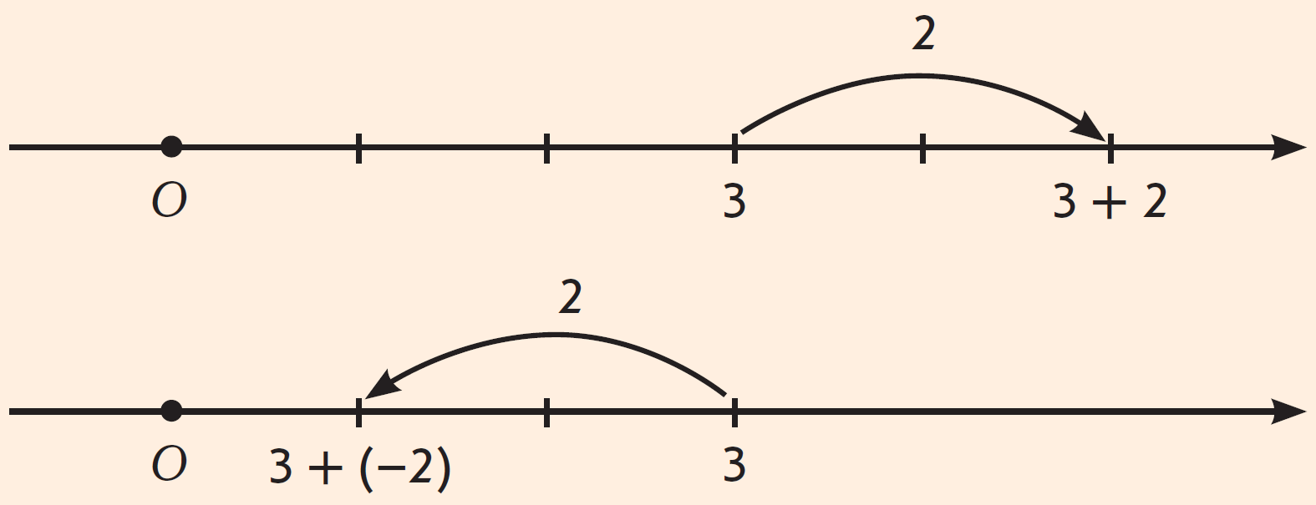
Сложение
целых чисел
Нахождение суммы с помощью передвижения по числовой прямой
Примеры
3 + 2 = 5
3 - 2 = 3 + (-2) = 1

Slide 6

Сложение
целых чисел
Правила сложения
целых чисел одного знака
Кроме передвижения по числовой прямой,
сумму целых чисел можно находить,
пользуясь специальным набором правил.
В древности его удачно иллюстрировали денежными примерами.
Рассмотрим эти правила, приводя в качестве иллюстрации действия с деньгами,
трактуя положительные числа как доход,
а отрицательные числа – как расход («отрицательный доход»).

Slide 7
Сложение
целых чисел
Правила сложения
целых чисел одного знака
Предположим, некто получил в доход
сначала 9000 рублей, а затем 4000 рублей.
Подсчитаем его общий доход:
(+9 000) + (+4 000 ) = +13 000 (р.)
Здесь мы складывали натуральные
(целые положительные) числа
и получили натуральное
(целое положительное) число.

Slide 8
Сложение
целых чисел
Правила сложения
целых чисел одного знака
Рассмотрим, как складываются
отрицательные числа.
Предположим, некто сначала израсходовал
9000 рублей, а затем ещё 4000 рублей.
Ясно, что его общий расход
составляет 13000 рублей.
Если же трактовать расход как отрицательный доход, то получим следующую запись:
(–9 000) + (–4 000) = –13 000 (р.)
При этом ясно, что вычисляли мы так:
9 000 + 4 000 = 13 000 (р.),
а затем поставили перед найденной суммой знак «–».

Slide 9
Сложение
целых чисел
Правила сложения
целых чисел одного знака
Выводы
При сложении двух доходов получается доход, размер которого равен
сумме размеров этих двух доходов.
При сложении двух расходов получается расход, размер которого равен
сумме размеров этих двух расходов.
Внимание!
Слова «размер дохода» и «размер расхода» выражают понятия,
по сути равносильные понятию модуля.

Slide 10
Сложение
целых чисел
Правила сложения
целых чисел одного знака
ПРАВИЛА
Для сложения двух чисел
одного знака
нужно сложить их модули
и поставить перед
найденной суммой
(общий) знак слагаемых.
Сумма положительных чисел является положительным числом.
Сумма отрицательных чисел является
отрицательным числом.

Slide 11
Сложение
целых чисел
Правила сложения
целых чисел разного знака
Предположим, некто имеет кредитную карту с нулевым счётом.
Если на счёт сначала поступило 9000 рублей,
а затем со счёта было снято 4000 рублей,
то ясно, что на счету осталось 5000 рублей.
Это можно выразить следующей записью:
(+9 000) + (–4 000) = +5 000 (р.)
Если на счёт
поступило денег больше, чем было снято,
то результат будет выражаться
положительным числом.

Slide 12
Сложение
целых чисел
Правила сложения
целых чисел разного знака
Предположим, некто имеет кредитную карту с нулевым счётом.
Если на счёт сначала поступило 4000 рублей,
а затем со счёта было снято 9000 рублей,
то ясно, что на счету
осталась задолженность –5000 рублей.
Это можно выразить следующей записью:
(+4 000) + (–9 000) = –5 000 (р.)
Если на счёт
поступило денег меньше, чем было снято,
то результат будет выражаться
отрицательным числом.

Slide 13
Сложение
целых чисел
Правила сложения
целых чисел разного знака
Теперь рассмотрим ещё один случай:
доход равен расходу.
Если человек получил денег столько же,
сколько потратил,
то результат будет выражаться нулём.

Slide 14
Сложение
целых чисел
Правила сложения
целых чисел одного знака
ПРАВИЛА
Для сложения двух чисел
разного знака,
имеющих разные модули,
нужно
вычесть из
большего модуля меньший
и поставить перед найденной разностью знак того слагаемого,
чей модуль больше.

Slide 15
Сложение
целых чисел
Правила сложения
целых чисел одного знака
СВОЙСТВА
Сумма положительного и отрицательного чисел может быть положительной,
отрицательной или равной нулю.
Точнее:
если модули слагаемых различны,
то такая сумма имеет
знак числа с бoльшим модулем,
а если модули слагаемых равны,
то сумма равна нулю.
Сумма двух противоположных чисел равна нулю.
Сумма целого числа х и нуля
равна целому числу х.

Slide 16
Переместительный
и сочетательный законы
сложения целых чисел
Сложение
целых чисел
Действие сложения целых чисел
подчиняется переместительному
и сочетательному законам.
Сумма двух целых чисел
не зависит от порядка слагаемых:
х + y = y + х.
Пример
(+5) + (–7) = (–7) + (+5).

Slide 17
Переместительный
и сочетательный законы
сложения целых чисел
Сложение
целых чисел
Если сумму двух целых чисел сложить с третьим целым числом,
то результат будет такой же, как если первое число сложить с суммой второго и третьего:
(х + y) + z = х + (y + z).
Пример
((+3) + (–8)) + (–4) = (+3) + ((–8) + (–4))

Slide 18
Переместительный
и сочетательный законы
сложения целых чисел
Сложение
целых чисел
Сочетательный закон позволяет
записывать сумму трёх слагаемых без скобок, поскольку при любой расстановке скобок
в сумме х + y + z получится
тот же самый результат.
Аналогично, без скобок, можно записывать
сумму и бoльшего количества слагаемых.
Переместительный и сочетательный законы используют для упрощения вычислений.
Пример
(–35) + (+30) + (–25) + (+70) =
= (–35) + (–25) + (+30) + (+70) =
= (–60) + (+100) = +40.

Slide 19
Делимость.
Свойства делимости
ПРОВЕРЬТЕ СЕБЯ
Сложение
целых чисел
ПРОВЕРЬТЕ СЕБЯ
Выполните следующие задания:
Найдите сумму целых чисел:
-7 и 23; -70 и 70; 15 и -2;
45 и -86; 30 и -78; -97 и -90;
93 и -93; -66 и -68; -45 и 2;
26 и 62; -96 и 3; 55 и -68;
34 и 66; -6 и 72; -44 и 38;
-78 и -27; 84 и 85; 42 и -87;
-88 и 58; 61 и 20; -30 и -97;
-98 и 23; -78 и 62; -63 и 72;
15 и 88; -83 и -68; -35 и 80;
-37 и -23; -64 и -30; 79 и 85;
-94 и -39; -23 и -53; -25 и -2;
93 и -24; 38 и -51; 65 и -60;
61 и -86; -18 и 78; 70 и -89.

